Slide 1
Nilai Harapan

Slide 2
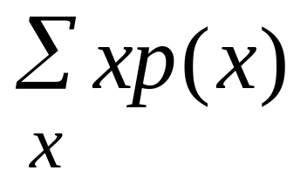
Definisi
Jika X adalah peubah acak diskret dengan fungsi massa peluang p(x), nilai harapan dari X {E[X]}, didefinisikan dengan
E[X] =
Nilai harapan ini dinamakan rata – rata

Slide 3
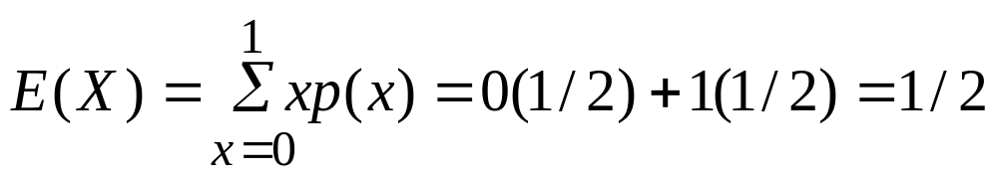
Contoh
Hitung nilai harapan dari peubah acak X yang mempunyai kemungkinan nilai 0 dan 1 dengan p(X=0)= p(X=1) = ½
Jawab
Nilai harapan dari X adalah

Slide 4
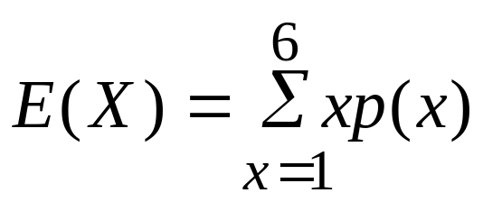
Hitung E[X] bila X adalah outcome bila kita melemparkan dadu yang setimbang
Jawab
=21/6

Slide 5
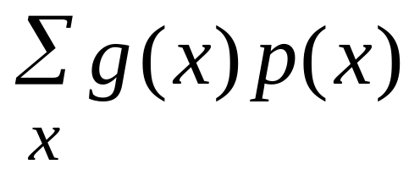
Nilai Harapan Fungsi Peubah Acak
Definisi
Jika X adalah peubah acak diskret dengan fungsi massa peluang p(X) dan g(X) adalah fungsi peubah acak X, maka nilai harapan dari g(X) adalah
E[g(X)] =

Slide 6
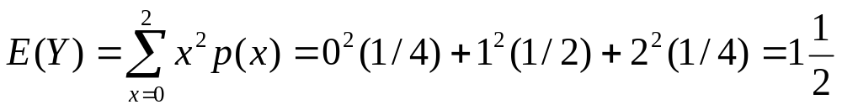
Contoh
Jika X adalah banyaknya Gambar yang muncul bila 2 koin dilemparkan dan Y= X², Hitung E[Y]
Jawab
Sebaran peluang untuk X adalah
P(X=0) = ¼ ; P(X=1)= ½; P(X=2) = ¼

Slide 7
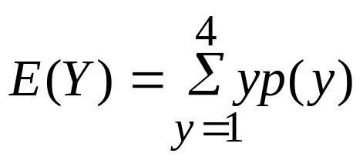
Contoh
Bila diketahui sebaran peluang peubah acak Y adalah sebagai berikut
Hitung E(Y), E(1/Y) dan E(Y²-1).
Jawab
y | 1 | 2 | 3 | 4
P(y) | 1/8 | 1/4 | 3/8 | 1/4

Slide 8
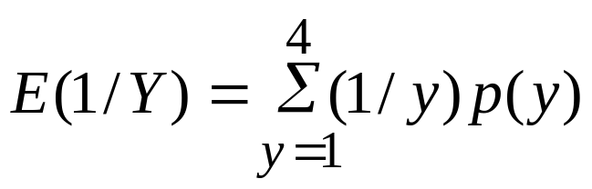
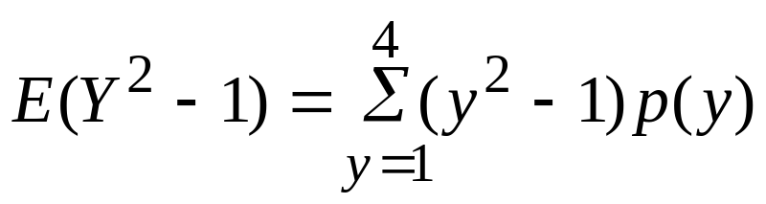
= (1/1)(1/8)+(1/2)(1/4)+(1/3)(3/8)+(1/4)(1/4) = 5/8
= (1²-1)(1/8)+(2²-1)(1/4)+(3² - 1)(3/8)+(4²-1)(1/4)

Slide 9
Definisi
Jika X adalah peubah acak dengan rata-rata μ, maka ragam dari X (Var(X)) adalah
Var (X) = E[(X-μ)²]
Dengan rumus hitung Var (X) = E[X²] – (E[X])²

Slide 10
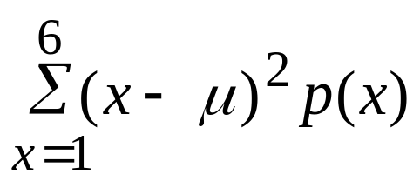
Contoh
Hitung Ragam dari X bila X menyatakan outcome bila sebuah dadu dilempar
Jawab
Var (X) =
= (1-21/6)²(1/6) + (2-21/6)²(1/6) + (3-21/6)²(1/6)
+ (4-21/6)²(1/6) + (5-21/6)²(1/6) + (6-21/6)²(1/6)
= 105/36

Slide 11
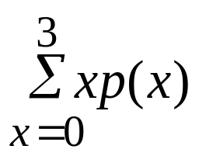
Contoh
Bila diketahui sebaran peluang dari peuabh acak X adalah seperti yang tercantum di tabel berikut ini, hitung nilai harapan dan ragam dari peubah acak X
Jawab:
E(X) = = 0(1/8) + 1(1/4) + 2(3/8) + 3(1/4) = 1.75
x | 0 | 1 | 2 | 3
P(x) | 1/8 | 1/4 | 3/8 | 1/4

Slide 12
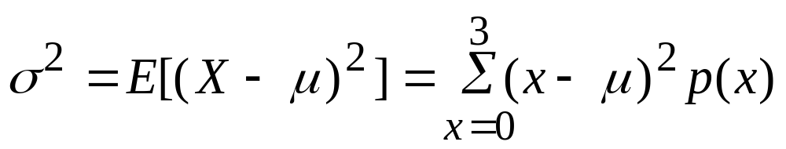
= (0 – 1.75)² (1/8) + (1 – 1.75)² (1/4) +(2 – 1.75)² (3/8)
+ (3 – 1.75)² (1/4)
= 0.9375

Slide 13
Sifat – sifat nilai harapan
Misalkan c adalah suatu konstanta, maka E(c) = c
Misalkan g(X) adalah fungsi dari peubah acak X dan c adalah suatu konstanta, maka
E[cg(X)] = cE[g(X)]
Misalkan g₁(X), g₂(X), ..., g_{k}(X) adalah k fungsi dari peubah acak X, maka
E[g₁(X) + g₂(X) + ...+ g_{k}(X)] = E[g₁(X)] + E[g₂(X)] + ...+ E[g_{k}(X)]
Var (X) = E[(X-µ)²] = E(X²) - μ²

Slide 14
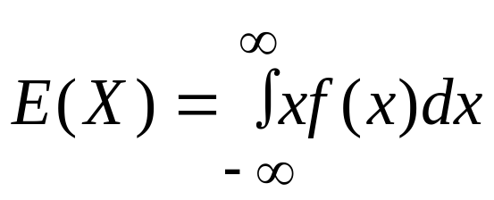
Nilai Harapan Untuk Peubah Acak Kontinu
Nilai harapan dari peubah acak kontinu X adalah

Slide 15


Contoh
Peubah Acak X memiliki fungsi kepekatan peluang sebagai berikut:
Tentukan nilai harapan dari X
Jawab:

